Slide 1
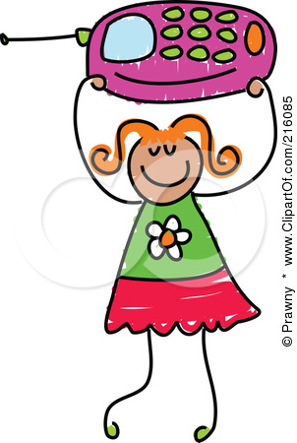
Управни говор Српски језик трећи разред
Основна школа ,, алекса шантић“ , калуђерица
Професор разредне наставе: Ружица ристић

Slide 2
Управни говор
Речи написане тачно онако како их је неко изговорио називају се управни говор. Он се обележава наводницима („ ”). У књигама се управни говор обележава цртама (–). Туђе речи се могу записати на 3 начина.

Slide 3
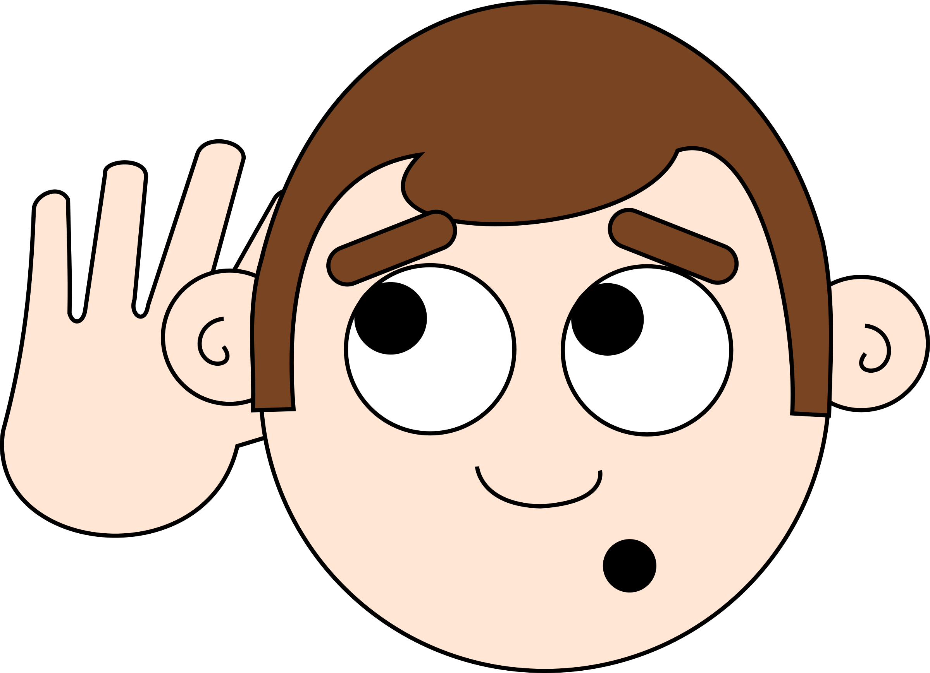
Овај дечак је нешто чуо. Шта је то тачно он чуо?
Долази нам нов ученик.
Учитељица је рекла :
,, Долази нам нов ученик“.

Slide 4
Први начин писања управног говора
Учитељица је рекла: ,, Долази нам нов ученик“.
пишчеве речи управни говор

Slide 5
Сара ми рече :,, Пиши ми чим стигнеш“. Пишчеве речи Управни говор
Запажамо!
Код првог начина управног говора пишемо прво пишчеве речи ( Миша је рекао…Мама је викнула…Митар је питао…), након пишчевих речи записује се управни говор. Прво записујемо две тачке, и речи које је неко изговорио записујемо под наводницима. Прва реч увек се пише почетним великим словом.

Slide 6
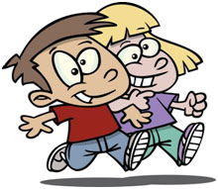
Други начин писања управног говора
Долази нам нов ученик.
,, Долази нам нов ученик“, рекла је учитељица.
,, Управни говор“ , пишчеве речи.

Slide 7
Други начин управног говора Прво пишемо управни говор, речи које је неко изговорио, а затим пишчеве речи.
,, Пиши ми чим стигнеш“ , рече ми сара.
,, Управни говор“, пишчеве речи.

Slide 8
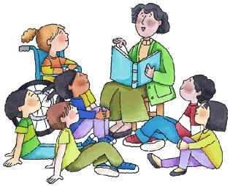
Трећи начин писања управног говора правило ,, Управни говор“, пишчеве речи, ,, управни говор“.
Долази нам нов ученик
,,Долази нам“ , рече учитељица, ,, нов ученик“.
Управни говор пишчеве речи управни говор

Slide 9
Трећи начин управног говора
Пиши ми чим стигнеш
,, Пиши ми“ , рече ми сара, ,, чим стигнеш“.
,, Управни говор“ , пишчеве речи , ,, управни говор“.

Slide 10
Вежбамо! Сав домаћи урадим у боравку рече Маша.
Први начин
Маша рече : ,, сав домаћи урадим у боравку“.
Други начин
,, сав домаћи урадим у боравку“ , рече маша.
Трећи начин
,, сав домаћи“ , рече маша, ,, урадим у боравку“.

